Slide 1


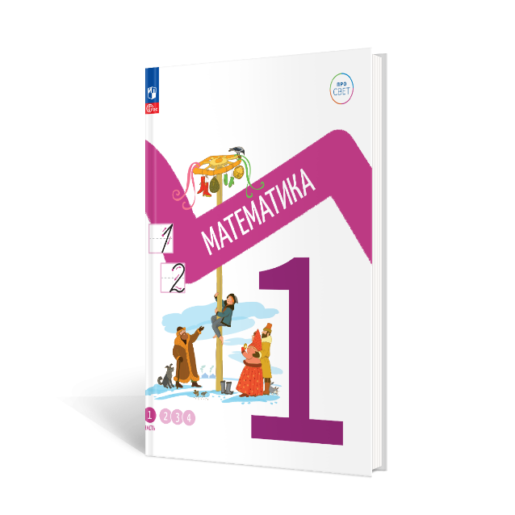




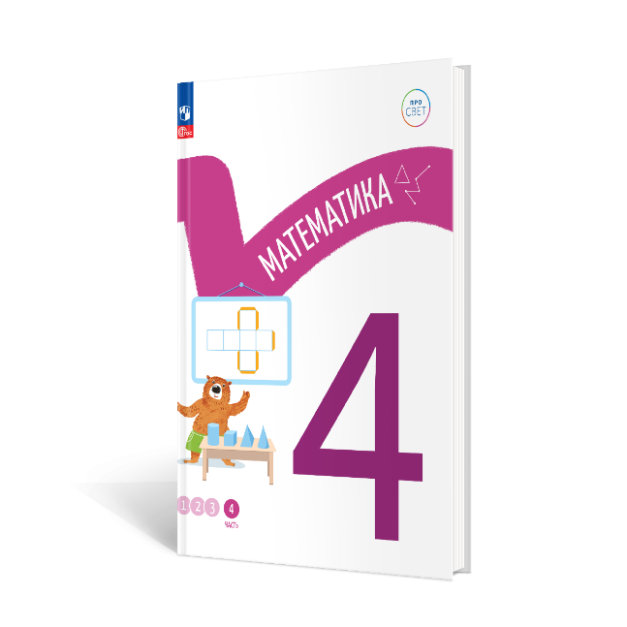

Новая система для начальной школы

Slide 2

Новая система
4 предмета
4 класса
Более 100 авторов — учёные, методисты, учителя
Апробация в 30 регионах
200 учителей и 1 500 учеников участвовали в тестировании
Получила положительные экспертные заключения РАО и Института содержания и методов обучения
Учебные пособия
Методические рекомендации
Единое цифровое дополнение

Slide 3



По результатам апробации в реальной образовательной деятельности
Цифры, которые говорят сами за себя
Учителя
Родители
Ученики
77%
понравилось работать с новым УМК
(49% у текущих УМК)
67%
понравилось работать с новым УМК
(56% у текущих УМК)
84%
понравилось заниматься
по новым учебникам
9из 10
8из 10
5из 5
общая оценка УМК
уровень интереса детей (по мнению родителей)
65%
оценивают цифровое дополнение на 5 из 5

Slide 4
Какие задачи школы помогает решать новая система?
Повысить результаты образования | Учить ребенка применять знания | Система «Про свет» включает межпредметные связи и сквозные понятия, работу с информацией в разных форматах, задания на применений знаний в нестандартных ситуациях
Сделать работу учителя продуктивнее | Предложить учителю готовые инструменты для дифференцированной работы | Разноуровневые материалы и единая структура урока позволяют учитывать уровень подготовки детей без дополнительной нагрузки для педагога
Сделать школу привлекательной для родителей | Предложить современные подходы к обучению и развитию детей | Содержание, ориентированное на современного ребёнка, задания для развития критического мышления, цифровая поддержка на каждом уроке покажут родителям дополнительную образовательную ценность

Slide 5
Современное содержание начальной школы —
база успешной основной школы
📊
Визуализация вместо текста
Инфографика и визуальные схемы вместо сплошного текста — информация усваивается лучше. Задания в контексте, близком и понятном современному ребёнку.
Игровые элементы
Игровые элементы и нестандартные задания удерживают внимание и интерес. Единая структура урока формирует привычку к системному обучению.
Цифровое дополнение
QR-код к каждому уроку, два режима («Ученик» и «Учитель»). Цифра - естественная часть урока.
Развитие мышления
Задания на логику, функциональную грамотность, нестандартные задачи уже включены в пособия. Ребёнок учится думать, исследовать, анализировать, находить решения.
🧩
💻
🔍

Slide 6
Возможности учителю: экономия времени, мотивация детей, результат через систему
Экономия времени на подготовку — продуманная структура и разноуровневые материалы для каждого урока
Единая логика урока для всех предметов —все пособия выстроены по одной схеме: мотивация, изучение, закрепление, контроль. Это даёт целостную картину обучения для учителя и ученика.
Готовые инструменты для поддержки мотивации ребенка— занимательные задания и задания на логику, инфографика для быстрого восприятия
Единое цифровое дополнение, органично интегрированное в урок — органично интегрировано в урок, всегда под рукой дополнительные материалы
Сочетает подходы традиционного и развивающего образования — не требует переподготовки
Можно начать работать в любом классе и с любого предмета — содержание выстроено в соответствии с ФГОС и включает все дидактические единицы ФРП
🕒
🔗
💡
📱
🧩
📚

Slide 7

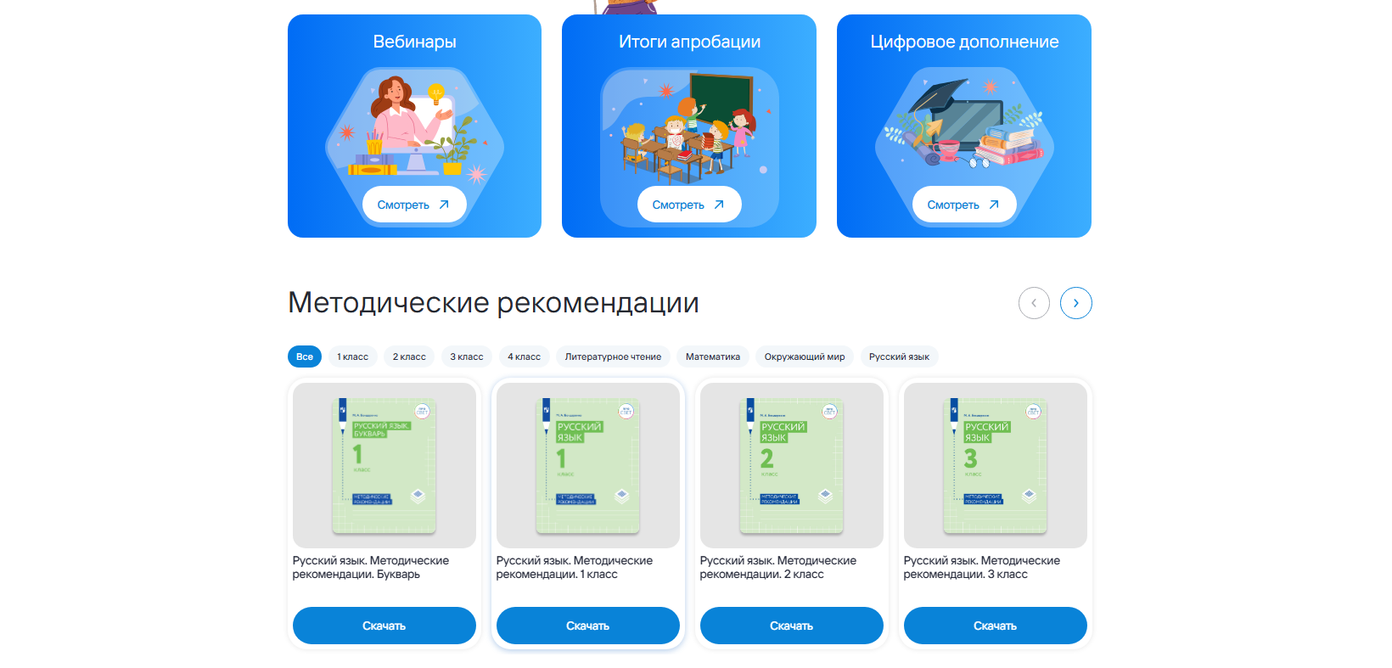
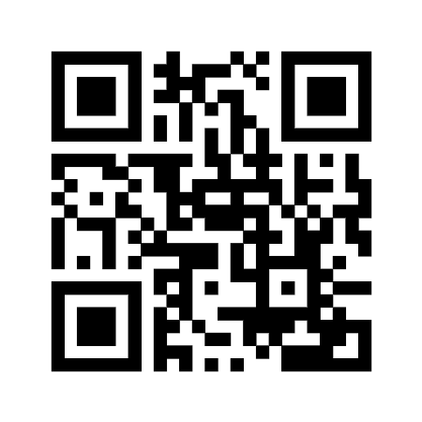
Подробнее о системе

Slide 8

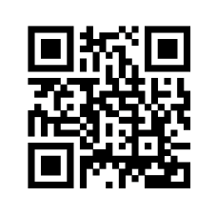
Контакты
prosv.ru
prosv@prosv.ru
Канал в мессенджере «Макс»
«Просвещение. Педагоги»

